Slide 1
Mindfulness
-tietoinen läsnäolo

Slide 2
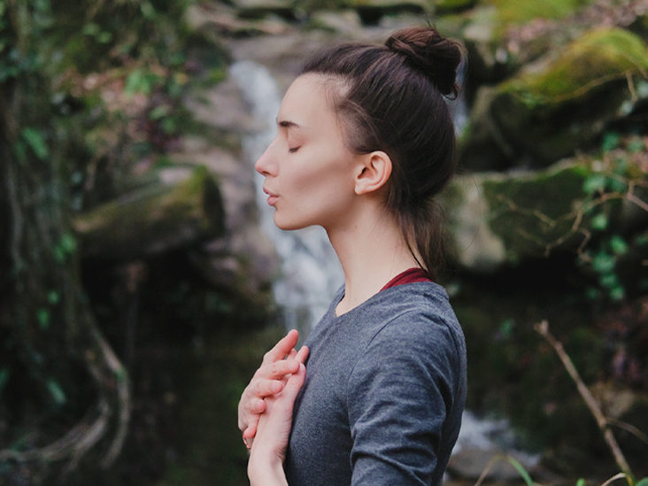
1. Tässä hetkessä olemista
rauhoittuminen
hengitys

Slide 3
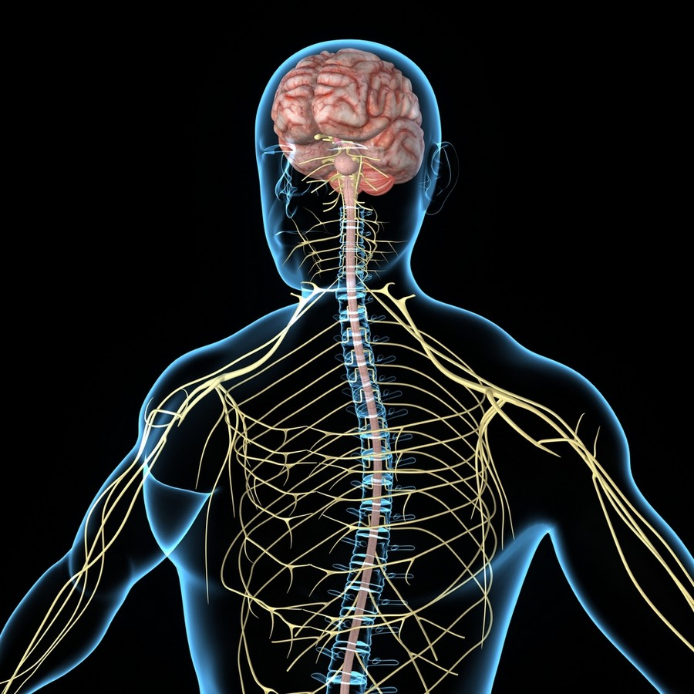
2. Huomiointi ja havaitseminen nyt
mitä nyt tapahtuu omassa kehossa
kehon ulkopuolella

Slide 4
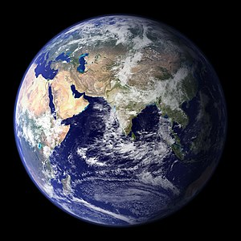
3. Hyväksyminen ja irtipäästäminen
ei arvostella tunteita tai ajatuksia
ei arvostella olotilaa, itseä, muita tai maailmaa
ollaan maapallon kyydissä

